Slide 1
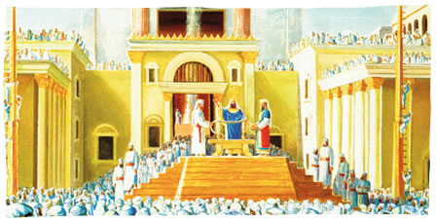
בינגו על מצוות ה"הקהל"

Slide 2
טבלת מושגים
טף | חזן הכנסת | בית המקדש | חזן הכנסת | עליה לרגל | העזרה
מלך | כהן גדול | נשים | בימה של עץ | שמיטה | חכמים
עזרה | הר סיני | סוכות | נגד כל ישראל | הקהל | שהזמן גרמה
טף | שמיטה | הברכות והקללות | הקהל | כהן גדול | בית המקדש
בימה של עץ | שמע ישראל | מצוות עשה | שומע התפילה | נגד כל ישראל | מצוות עשה
השוכן בציון | השנה השמינית | עליה לרגל | הר סיני | הברכות והקללות | שמיטה

Slide 3
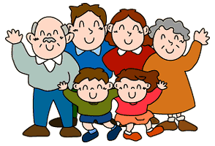
טף
ילדים שמביאם שכר להורים שלהם. מצווה זו מיוחדת בכך שגם הילדים חייבים להגיע. הגמרא מסבירה שזה בשביל לתת שכר להורים שלהם

Slide 4
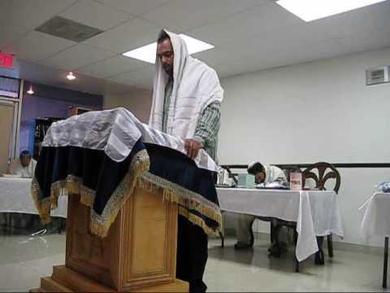
חזן הכנסת
חזן הכנסת לוקח את ספר התורה ומוסר אותו לראש הכנסת ......

Slide 5
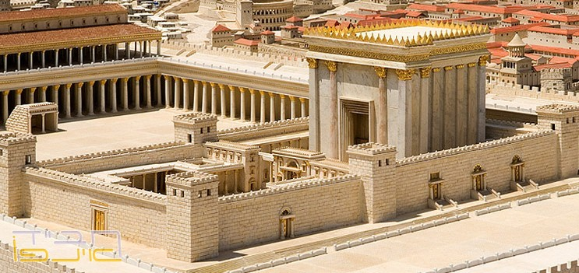
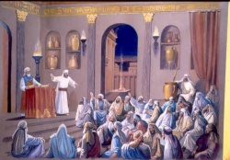
בית המקדש
מצוות הקהל היא רק בבית המקדש

Slide 6
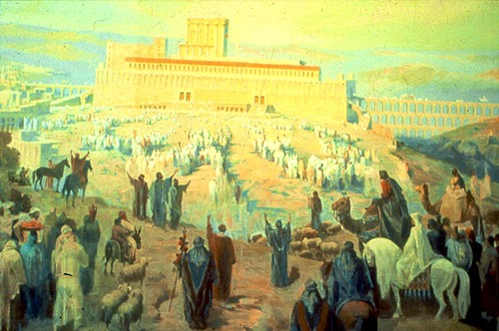
עליה לרגל
דווקא בזמן זה בסוכות התקיים המעמד מכיוון שבני ישראל כבר בירושלים.

Slide 7
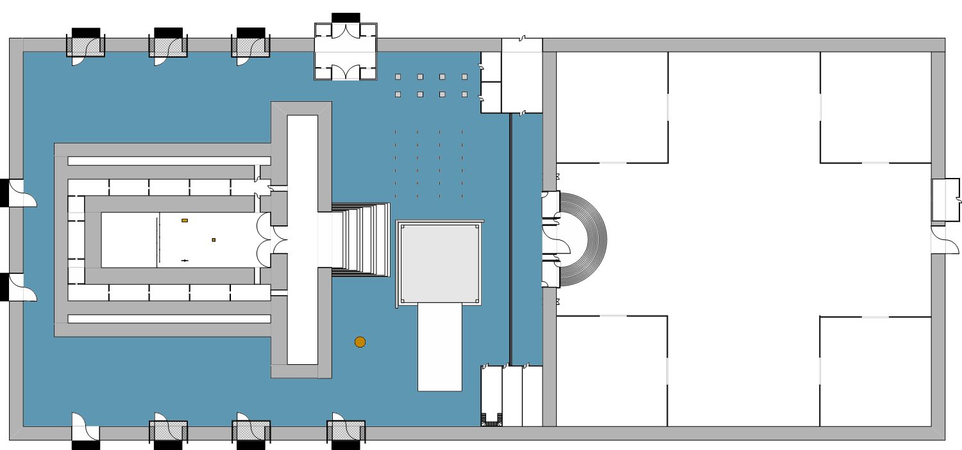
העזרה
החלק בבית המקדש בו
היה מתקיים המעמד.

Slide 8

המלך
המלך הוא היחיד שהתורה צוותה שיקרא בתורה במעמד הקהל . כיום נותנים לראשי המנהיגים לקרוא.

Slide 9
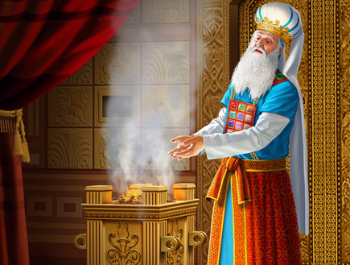
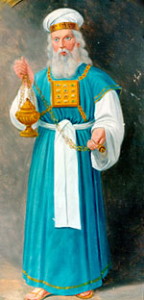
כהן גדול
חלק מהטקס - הכהן הגדול מקבל את ספר התורה מסגן הכהנים ונותנו לכהן.

Slide 10
נשים
בכל מצוות עשה שהזמן גרמה נשים פטורות חוץ ממצוות מסוימות בהן מצוות הקהל.

Slide 11
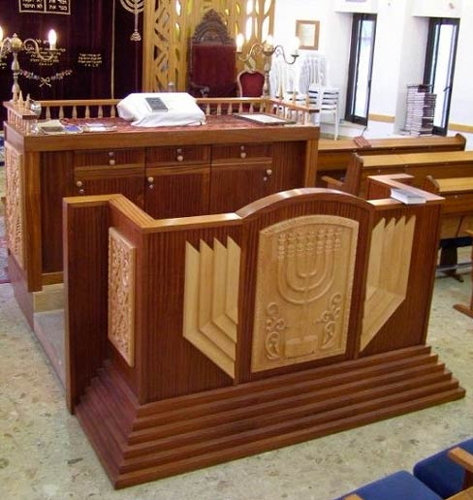
בימה של עץ
מכינים מלפני החג בימה שעליו ישב המלך ויקרא בתורה. וזאת בשביל שהעולים הרבים המגיעים לצפות במעמד יוכלו לראותו.

Slide 12

מצוות ה"הקהל"
מתקיים במוצאי שנת שמיטה.

Slide 13
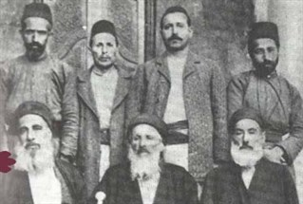
חכמים
חכמים היודעים את התורה גם הם חייבים להגיע ולהיות חלק ממעמד ה"הקהל".

Slide 14
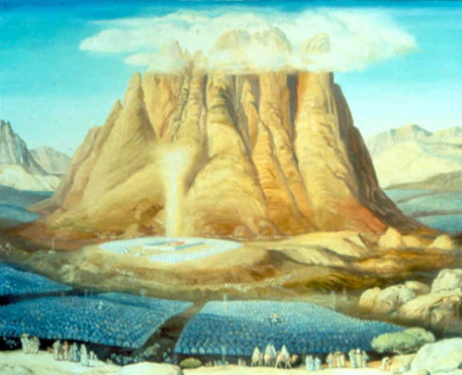
הר סיני
מעמד הקהל מזכיר מאוד את הר סיני. שבו כולם שותפים.

Slide 15
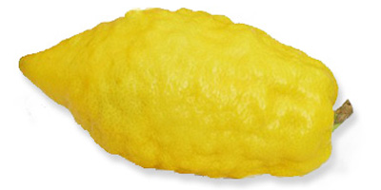
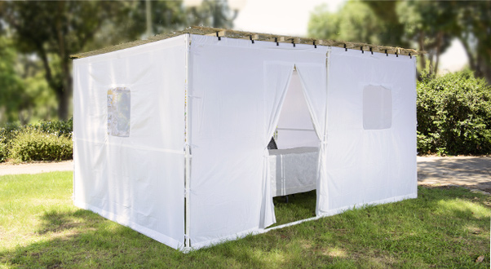
סוכות
- ובמיוחד בחג הסוכות שהוא מגיע אחרי יוה"כ וראש השנה שבהם בני ישראל חזרו בתשובה.

Slide 16
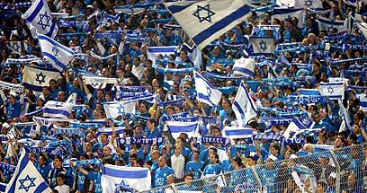
נגד כל ישראל
למעמד הקהל מוזמנים כל ישראל והוא נעשה מול קהל ישראל

Slide 17
הקהל

Slide 18

מצוות הקהל נחשבת למצוות עשה שהזמן גרמה , כלומר יש לה זמן קבוע.

Slide 19
הברכות והקללות
פרשת הברכה והקללה המתארת מה יקרא לעם ישראל אם ילכו בדרך ה או לא ילכו.

Slide 20
שמע ישראל
– אחד מהפרשיות הנקראות במעמד. פרשת שמע ישראל מבטאת את הקשר בין הקב"ה לישראל ונקראת במעמד ברוב עם.

Slide 21
מצוות עשה
מצווה שצריך לעשותה.

Slide 22
שומע תפילה
הברכה האחרונה מתוך שבע הברכות שתקנו למלך לברך.

Slide 23
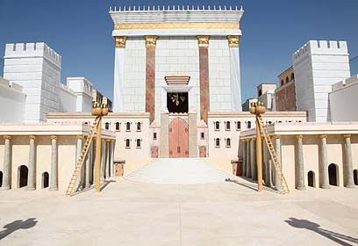
השוכן בציון

Slide 24

השנה השמינית
השנה שמינית המגיעה לאחר שנת השמיטה מתקיים מעמד ה"הקהל".

